Slide 1
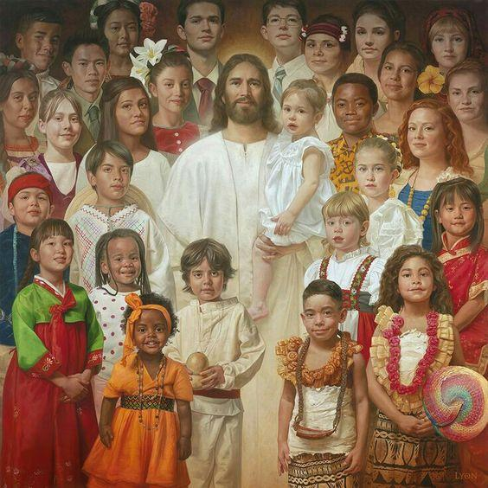
اسمك عظيم بين الامم
تقدر تغير المحال
مين غيرك يدينى الامل
و صوته يزلزل الجبال

Slide 2
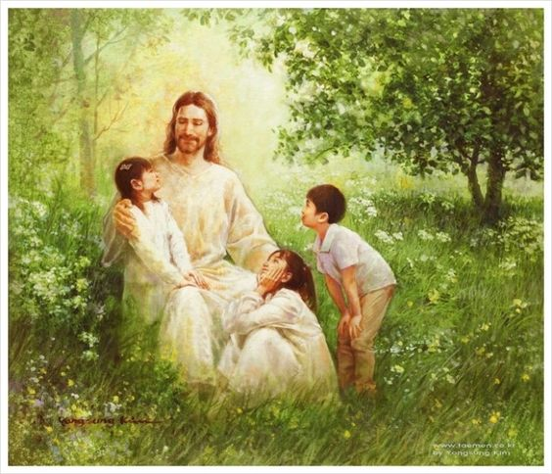
انت ليه الاب
انت لية الرب
انت ليه الحب
صار للمنتهى

Slide 3
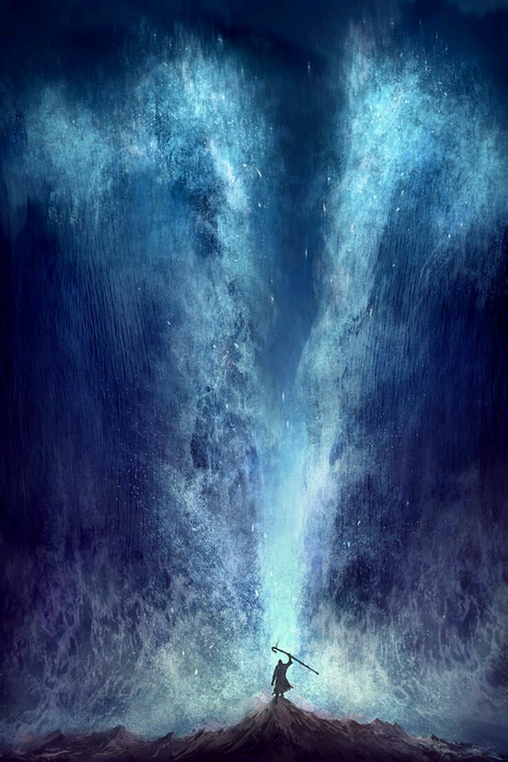
اسمك عظيم بين الامم
وحدك تغير الامور
تنقذنى فى وقت الخطر
و تشق وسط الضلمة نور

Slide 4
انت ليه الاب
انت لية الرب
انت ليه الحب
صار للمنتهى

Slide 5
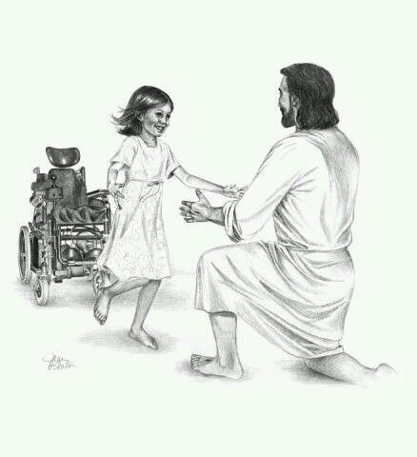
اسمك عظيم بين الامم
مين فى حنانك يا الله
انت الطبيب انت القريب
انت لى نبع الحياة

Slide 6
انت ليه الاب
انت لية الرب
انت ليه الحب
صار للمنتهى

